Slide 1
Исследования условий эффективного использования тренажеров в тренировочном процессе в спринте
Работу выполнил:
Студент 201 Кузяков Иван
Научный руководитель: Лущик И.В.,доцент кафедры ТиТФКиС ФГБОУ ВО "ВГАФК" и Абдрахманова И.В.,доцент кафедры ТиТФКиС ФГБОУ ВО "ВГАФК

Slide 2
Исследования условий эффективного использования тренажеров в тренировочном процессе в спринте
Объект исследования - тренировочный процесс спринтеров кандидатов в мастера спорта и мастеров спорта
Предмет исследования - методы и формы применения упражнений на многофункциональных силовых тренажёрах физической подготовке квалифицированных спринтеров
Цель исследования - разработка программы по физической подготовке для
квалифицированных спринтеров
на основе применения упражнений на многофункциональных силовых тренажёрах

Slide 3
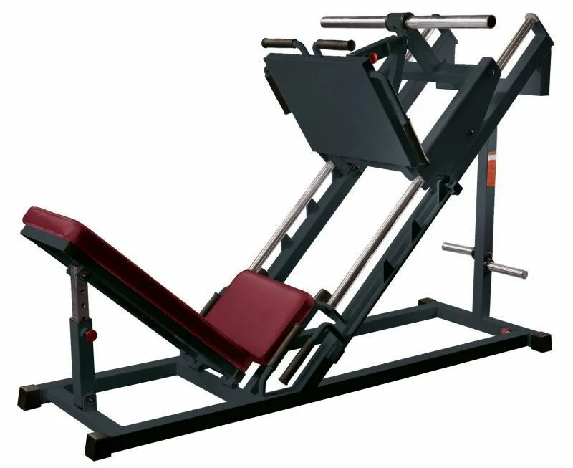
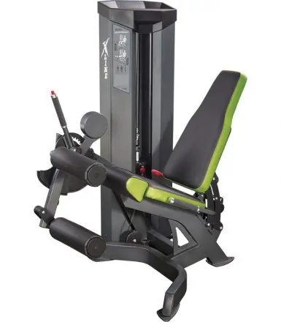
Примеры силовых тренажеров
Тренажёр Смита
Тренажер-платформа
Тренажер для разгибания ног

Slide 4
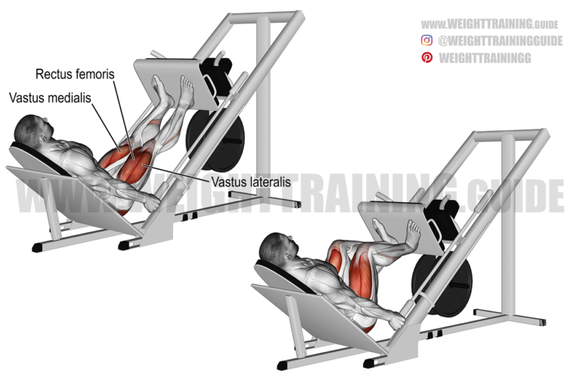
Упражнение 1
жим ногами
Выполняем 10-15 раз по 2 повторение
Вес 100-150 кг

Slide 5
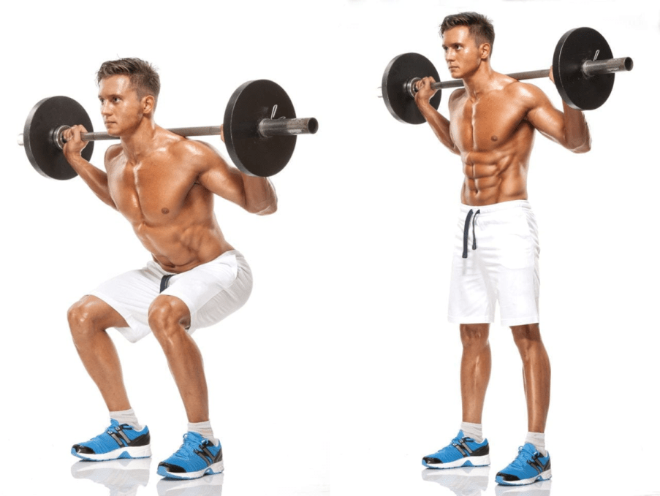
Упражнение 2
присед со штангой
Выполняем 5-10 раз по 6 повторений
Каждые 2 повторение увеличиваем вес на +5 кг
Вес штанги от 150-180 кг

Slide 6
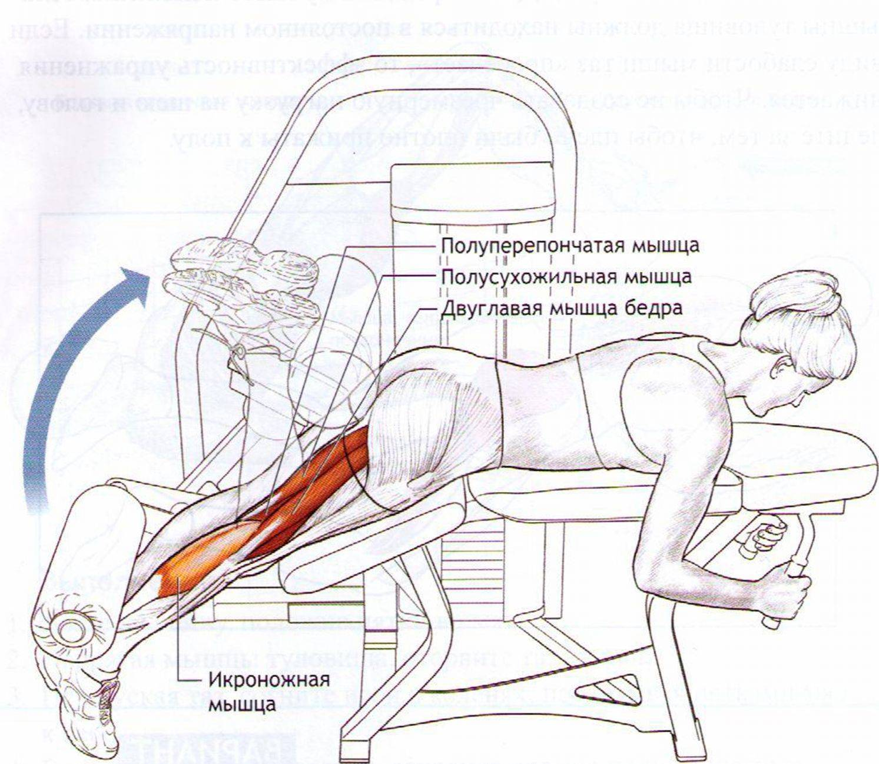
Упражнение 3 на заднюю поверхность бедра
Выполняем 15-30 раз по 6 повторений
Вес от 70 до 100 кг

Slide 7
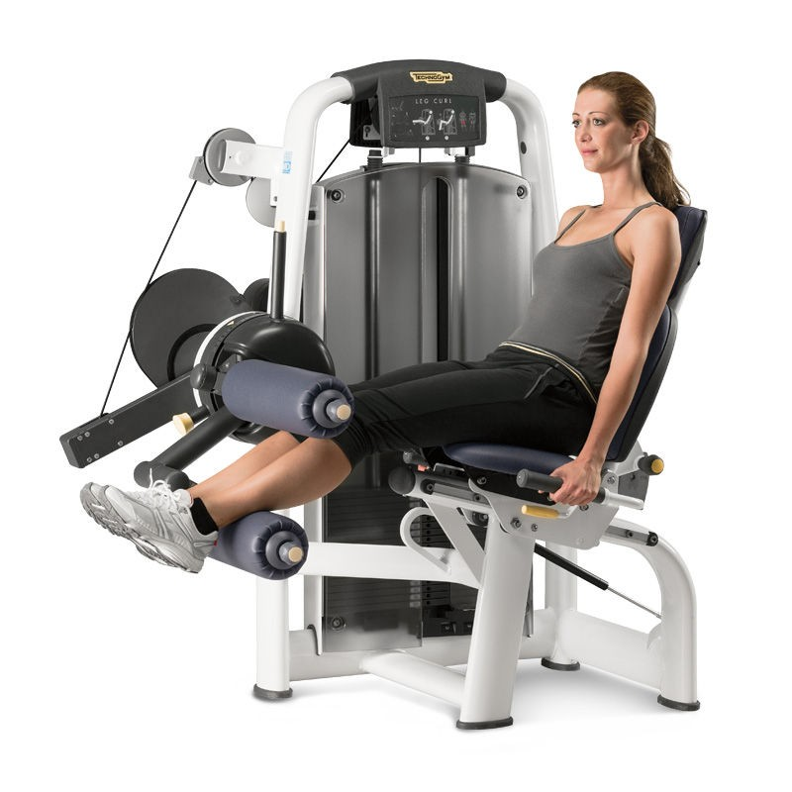
Упражнение 4
На переднию поверхность бедра
Выполняем 20-35 раз по 6 повторений
Вес от 80 до 120 кг

Slide 8
Тесты бега на 100м
до и после применение в тренировочном процессе
силовых тренажёров
до
после

Slide 9
ВЫВОД
ВЫВОД
Таким образом, после включение в тренировочный процесс силовых тренажёров у спиринтеров разрадов КМС и МС.Результаты улучщились спустя 1 месяц.

Slide 10
СПАСИБО ЗА ВНИМАНИЕ!

